Slide 1
Sistema de Armazenamento SSD
Alunos:
Henrique Moura
Wesley Ferreira
Apresentação feita para a disciplina:
Fundamentos de Sistemas de Informação

Slide 2

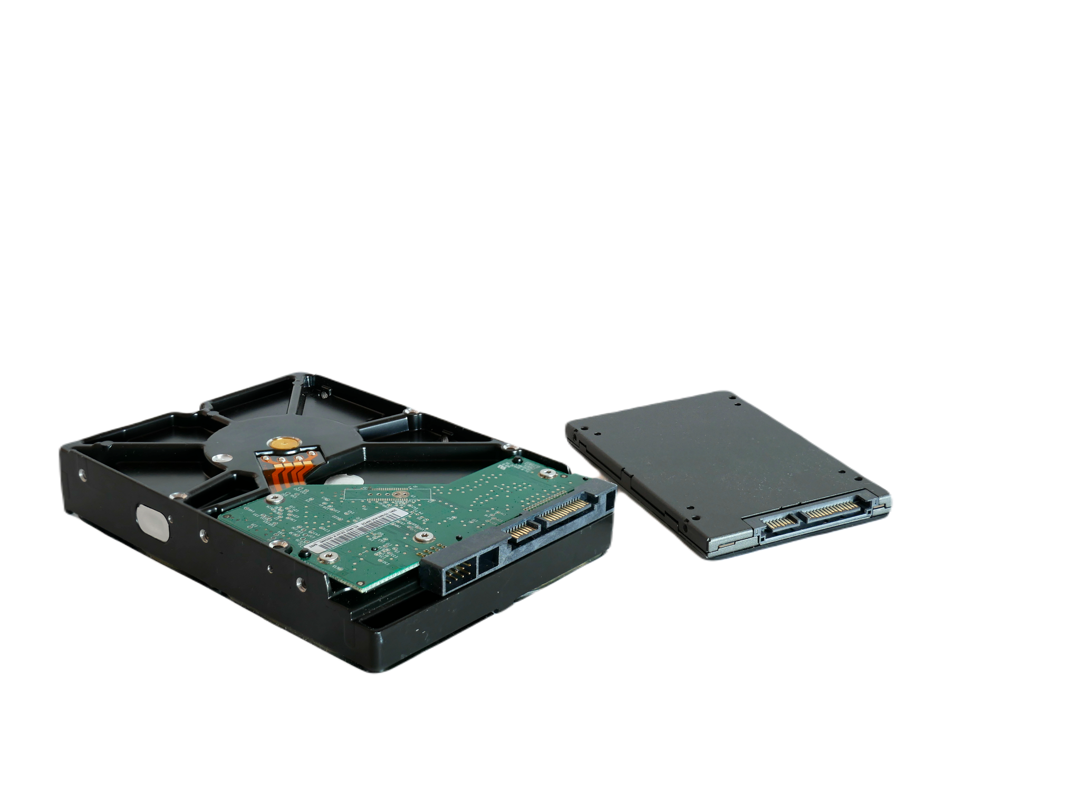
Quer velocidade no seu PC?
Troque o seu HD por um SSD.

Slide 3
1. Introdução aos SSDs
Solid State Drives

Slide 4
Introdução aos SSDs
SSDs (Solid State Drives) são dispositivos de armazenamento de dados que usam memória flash.
Não possuem partes mecânicas em movimento, o que os torna mais rápidos, confiáveis e eficientes em termos de energia em comparação com os HDDs tradicionais.
Na área de TI, os SSDs têm sido amplamente utilizados para melhorar o desempenho e eficiência de sistemas de armazenamento de dados em dispositivos como computadores, servidores e dispositivos de armazenamento em nuvem.

Slide 5
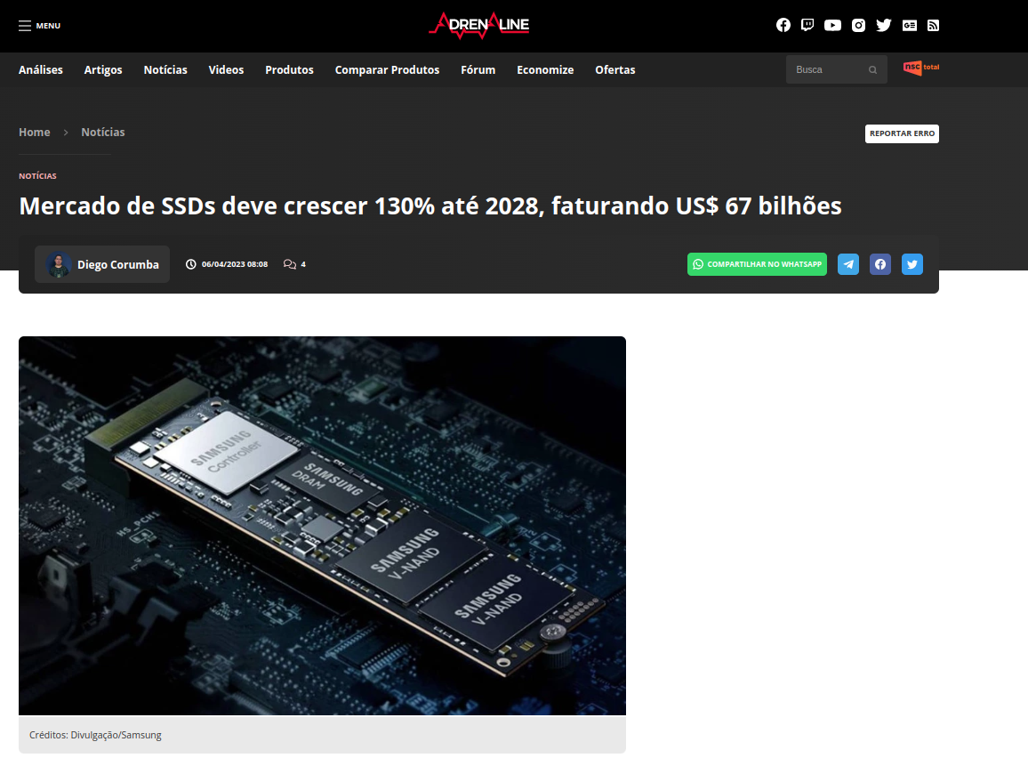
Mercado de SSDs em Ascensão!
Mercado de SSDs em crescimento constante, com previsão de aumento de 130% até 2028, alcançando US$ 67 bilhões em faturamento. SSDs destacam-se como opção confiável e de alta performance, impulsionando a demanda por soluções de armazenamento eficientes na indústria de tecnologia.

Slide 6
2. Vantagens dos SSDs

Slide 7
Vantagens dos SSDs
Velocidade: SSDs têm velocidades de leitura e escrita mais rápidas, resultando em tempos de inicialização mais curtos, carregamento rápido de aplicativos e transferência de dados mais ágil.
Confiabilidade: SSDs são mais confiáveis, pois não possuem partes mecânicas em movimento que podem falhar, tornando-os mais duráveis e menos suscetíveis a danos físicos.
Resistência a choques: SSDs são mais resistentes a choques e vibrações, tornando-os ideais para dispositivos móveis.

Slide 8
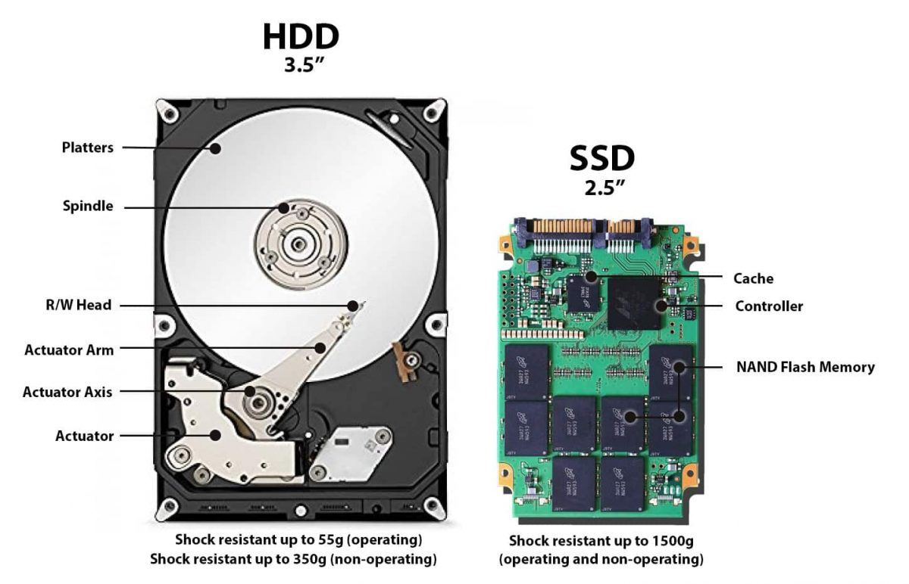
Vantagens dos SSDs
Menor consumo de energia: SSDs consomem menos energia, resultando em vida útil da bateria mais longa em dispositivos móveis e menor consumo de energia em sistemas de armazenamento.
Ausência de partes mecânicas móveis: SSDs não possuem partes mecânicas em movimento, contribuindo para sua confiabilidade e longevidade.
Ao contrário dos discos rígidos (HDs), que utilizam discos magnéticos girando a alta velocidade para ler e gravar dados.

Slide 9
3. Tecnologias de armazenamento usadas em SSDs

Slide 10
Tecnologias de armazenamento usadas em SSDs
NAND Flash: É o tipo de memória flash mais comumente usado em SSDs. Possui alta densidade de armazenamento, boa velocidade de leitura e escrita, e é mais econômico em termos de custo
SLC (Single-Level Cell): É uma tecnologia de NAND Flash que armazena apenas um bit de dados por célula. Possui alta velocidade de escrita e é conhecida por sua confiabilidade e durabilidade, mas é mais cara em comparação com outras tecnologias.

Slide 11
Tecnologias de armazenamento usadas em SSDs
MLC (Multi-Level Cell): É outra tecnologia de NAND Flash que armazena múltiplos bits de dados por célula. É mais econômica em termos de custo, mas possui velocidades de escrita mais lentas em comparação com o SLC.
TLC (Triple-Level Cell): É uma tecnologia de NAND Flash que armazena três bits de dados por célula. É ainda mais econômica em termos de custo, mas possui menor velocidade de escrita em comparação com o MLC e o SLC.

Slide 12
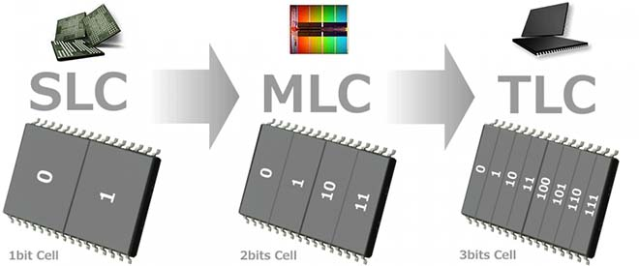
Tecnologias de armazenamento usadas em SSDs

Slide 13
Aplicações dos SSDs
Computadores pessoais: SSDs são amplamente utilizados em computadores pessoais para armazenamento de sistemas operacionais, programas e arquivos de usuário. Eles proporcionam um aumento significativo na velocidade de inicialização, carregamento de aplicativos e transferência de arquivos em comparação com HDDs.
Servidores: SSDs são usados em servidores para melhorar o desempenho, a confiabilidade e a eficiência energética em aplicações de armazenamento intensivo, como bancos de dados, servidores de arquivos e serviços em nuvem.

Slide 14
Tendências e Avanços em SSDs
Interfaces de conexão PCIe e NVMe: As interfaces de conexão PCI-e (Peripheral Component Interconnect Express) e NVMe (Non-Volatile Memory Express) têm se tornado cada vez mais populares em SSDs de alta performance, oferecendo maior velocidade de transferência de dados e menor latência em comparação com as interfaces SATA tradicionais.
Uso de SSDs em computação em nuvem e armazenamento corporativo: SSDs estão sendo amplamente utilizados em ambientes de computação em nuvem e armazenamento corporativo devido à sua alta velocidade de leitura/gravação, confiabilidade e eficiência energética, o que possibilita uma melhor performance e maior capacidade de resposta em ambientes de armazenamento de dados escaláveis.

Slide 15
4. Características e
conceitos:

Slide 16
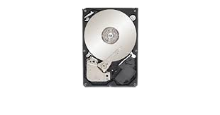
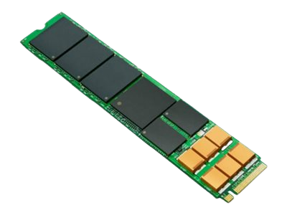
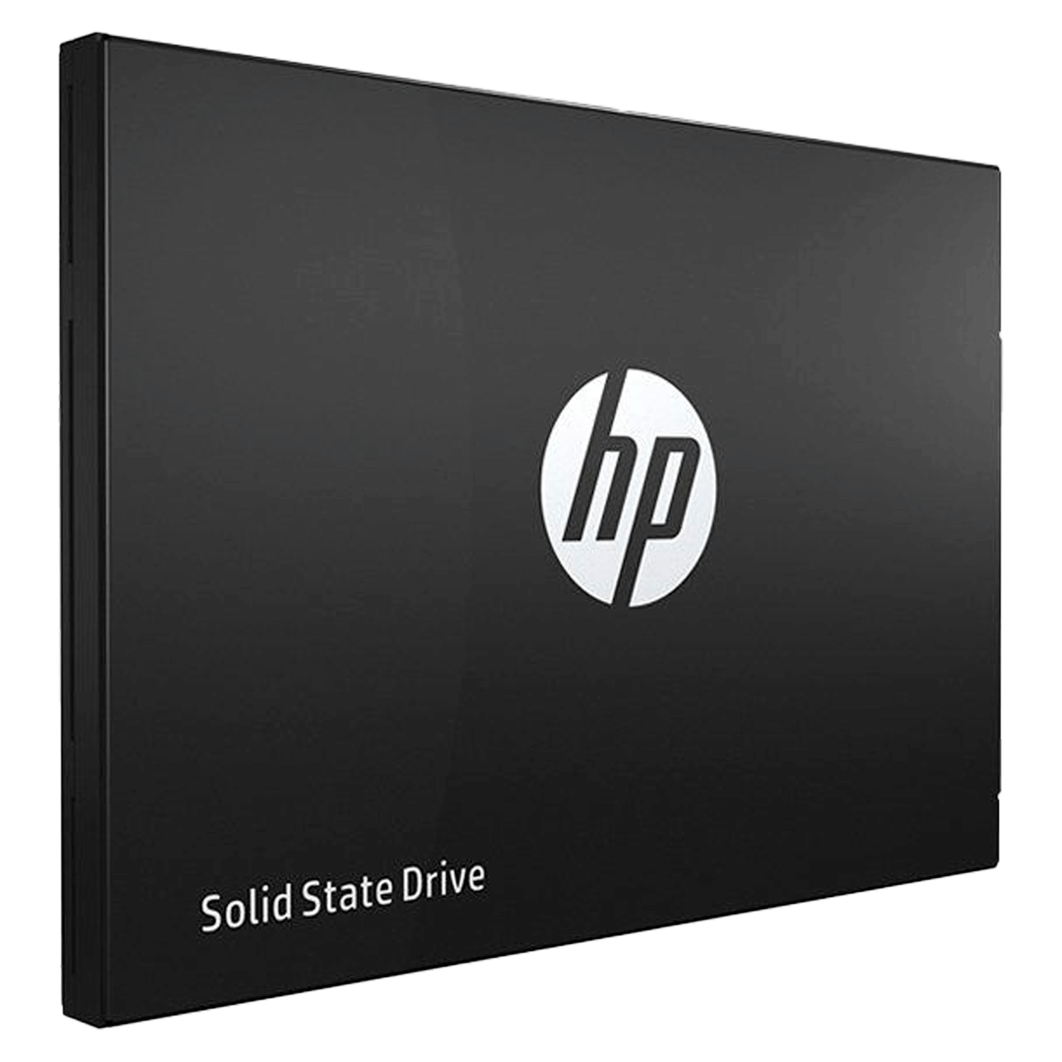
Form Factor
(Formatos Físicos)
3.5” Modelo convencional, cada vez menos utilizado, pelo tamanho e velocidade de gravação e leitura.
2.5”, comumente usado em notebooks, conectado por uma porta SATA comum
M.2, menores que um pente de memória RAM, conectado via barramento SATA ou PCI-e (protocolo NVMe). Basicamente uma placa de circuitos sem encapsulamento. Requer Slot específico para sua instalação.
3.5”
2.5”
M.2 NVMe

Slide 17
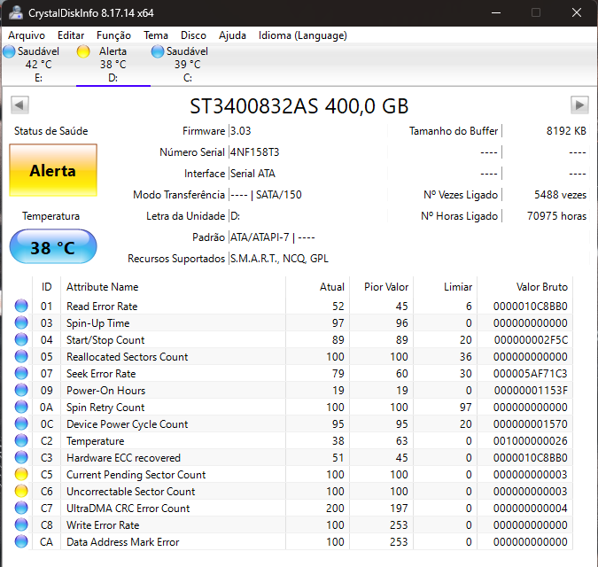
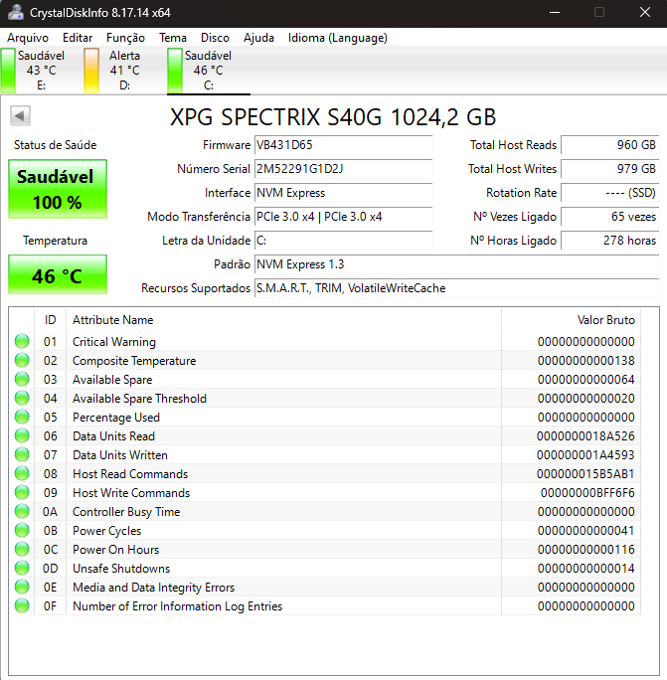
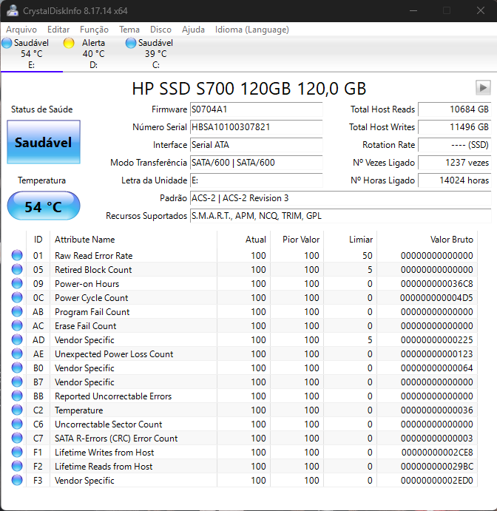
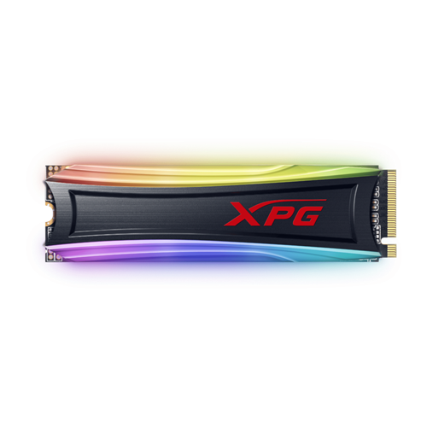
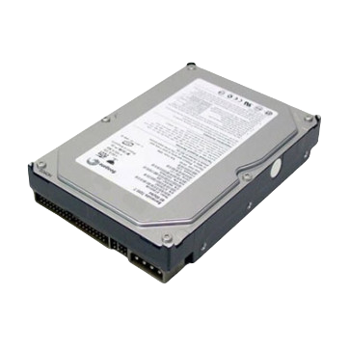
Status de Armazenamento: HD SATA SSD NVM-e e SSD SATA

Slide 18
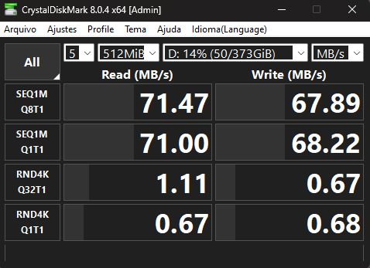
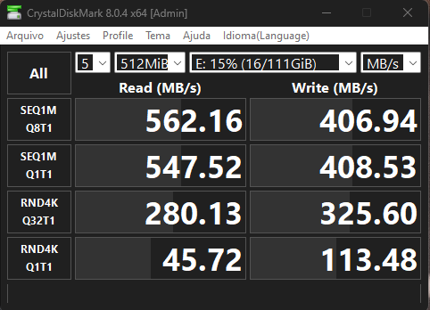
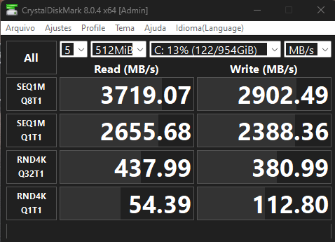
Comparação de Velocidade de Leitura e Gravação: Resultados do Teste (Benchmarking SRW e IOPS)
7x mais rápido
52X mais rápido

Slide 19
TBW - Terabytes Written
Terabytes gravados. As memórias flash possuem um limite de gravação de dados. O TBW indica a quantidade total de dados que podemos escrever em um SSD ao longo da sua vida útil. Ex: TBW de 2560 TB a capacidade total acumulada ao longo da vida útil do SSD, em TB
Cálculo: 2560/(365 * 5) = 1,4TB / dia.

Slide 20
Comando TRIM
Comando do SO usado para prevenir degradação de performance do drive ao longo do tempo.
Ao contrário dos discos rígidos tradicionais, os SSDs não podem simplesmente gravar novos dados sobre blocos de dados que já foram usados e excluídos. Em vez disso, o SSD precisa apagar fisicamente o bloco antes de poder gravar novos dados. O comando TRIM permite que o sistema operacional informe ao controlador do SSD quais blocos de dados podem ser apagados, tornando o processo de gravação mais eficiente e prolongando a vida útil do SSD.

Slide 21
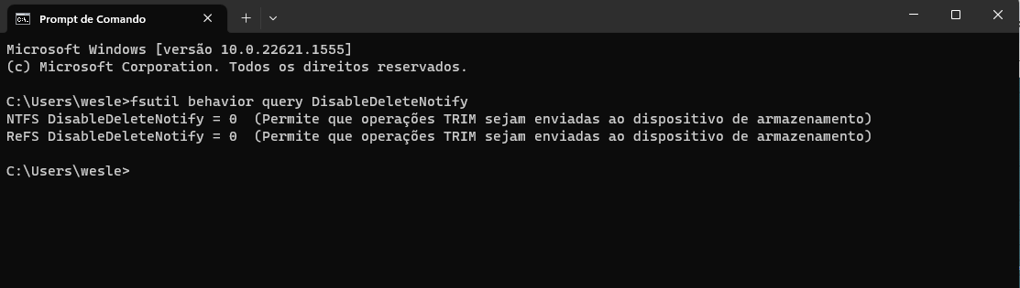
Comando TRIM: Verificação e Ativação
Para verificar se o TRIM está habilitado em um SSD, abrimos o prompt de comando e executamos o código:
fsutil behavior query DisableDeleteNotify
Valor = 0 significa TRIM habilitado (DeleteNotify NÂO está desabilitado)
Valor = 1 significa TRIM desabilitado.
Para habilitar o TRIM, se necessário:
fsutil behavior set DisableDeleteNotify 0

Slide 22
Referências
Crucial. (s.d.). About SSD: SSD vs HDD. Recuperado de: https://www.crucial.com/articles/about-ssd/ssd-vs-hdd
Wikipedia. (s.d.). Solid-state drive. Recuperado de: https://en.wikipedia.org/wiki/Solid-state_drive
Lifewire. (s.d.). Solid-state drive (SSD) - Lifewire. Recuperado de: https://www.lifewire.com/solid-state-drive-833448
Adrenaline. (2021). O mercado de SSDs deve crescer 130% até 2028, faturando US$ 67 bilhões. Recuperado de: https://www.adrenaline.com.br/noticias/mercado-de-ssds-deve-crescer-130-ate-2028-faturando-us-67-bilhoes/

Slide 23
Obrigado!

